Slide 1
计算机组成原理
西 南 交 通 大 学
计算机与人工智能学院
2023年2月

Slide 2
第1章 概 论
（对“整体”的粗步认识）

Slide 3
第1章 概 论
§1.1 计算机系统的组成与工作特点
§1.2 计算机系统的层次结构
§1.3 计算机硬件系统的组织
§1.4 计算机的发展
§1.5 计算机的主要性能指标

Slide 4
第1章 概 论
本章要点：
1．计算机系统的概念:
硬件和软件的综合体，软硬件的逻辑等价
2. 层次结构及虚拟机器概念
3. 计算机硬件的典型组成结构
4．诺依曼体制的要点及存储程序控制的含义
5．计算机的主要性能指标

Slide 5
§1.1 计算机系统的组成与工作特点
1.1.1 计算机系统的组成
1．计算机系统
计算机系统
硬件 计算机的实体
如主板、内存、外设等
软件 由具有各类特殊功能的信息组成
（程序）
硬件和软件是系统的有机整体。
因此，要理解硬件系统的组织结构和设计要素是如何影响软件运行性能的。

Slide 6
1.1.1 计算机系统的组成
2．硬件的基本组成
存储器
输入设备
辅助存储器
输出设备
外设
主存储器
主机
CPU
运算器
控制器
运算器
控制器
存储器
输入设备
输出设备
CPU
主存
辅存
主机
外设
硬件

Slide 7
1.1.1 计算机系统的组成
2．硬件的基本组成
现代计算机硬件框图：
主机
CPU
I/O
设备
主
存
ALU
CU

Slide 8
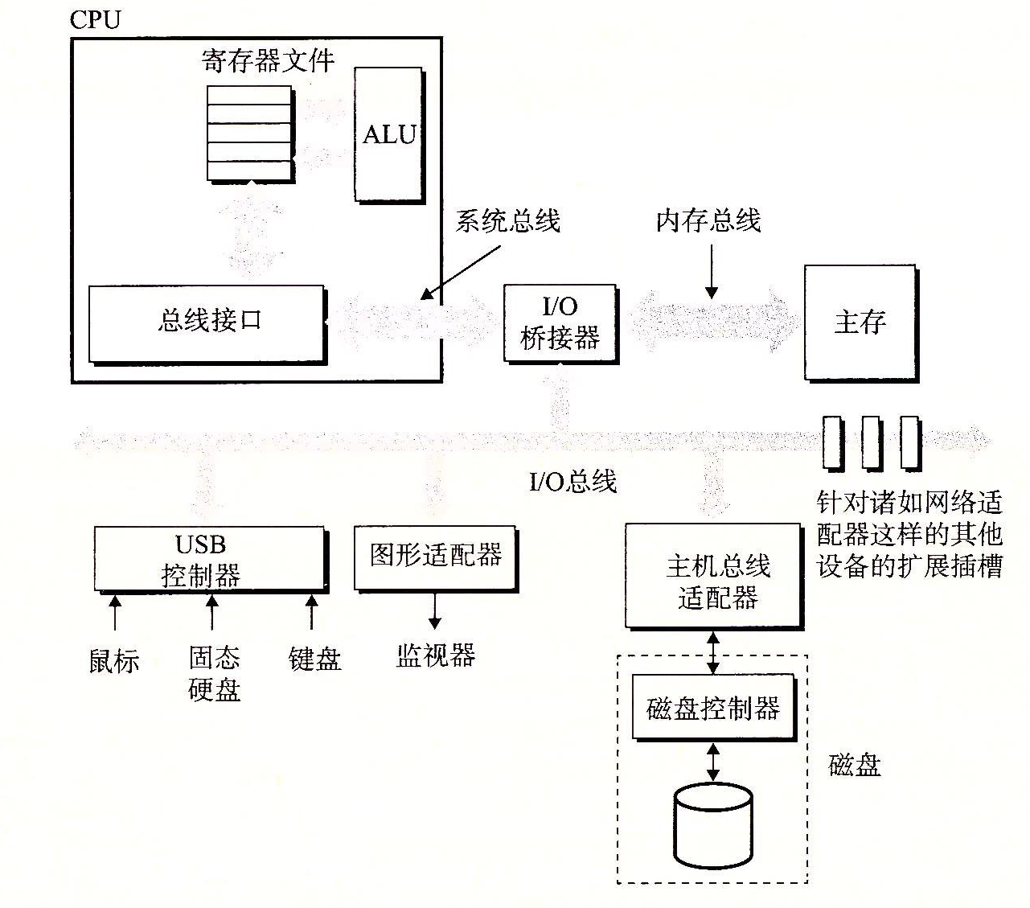
1.1.1 计算机系统的组成
2．硬件的基本组成
现代微机系统结构（例子）：

Slide 9
1.1.1 计算机系统的组成
3．软件的组成
系统软件 为提高系统效率或扩展硬件功能
而编制的程序。包括：
服务性程序（诊断程序）
语言程序（汇编程序，编译程序）
操作系统 等
软件
应用软件 为解决某一特定问题而编制的程序。
如：工程设计程序、
数据处理程序、
企业管理程序、
科学计算程序等。

Slide 10
1.1.1 计算机系统的组成
4．硬件与软件的关系
硬件是计算机系统的物质基础，软件是计算机系统的灵魂，二者相辅相成。
当前计算机的硬件和软件正朝着互相渗透、互相融合的方向发展。
固件（Firmware）：存储在能永久保存信息的器件（如ROM）中的程序，是具有软件功能的硬件。其性能介于软硬件之间，其执行速度快于软件，灵活性优于硬件。

Slide 11
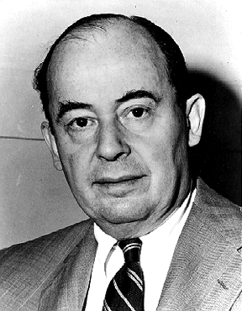
1.1.2 计算机的工作特点
计算机采取事先编制程序、存储程序、自动连续运行程序的工作方式，称为存储程序控制方式。
1．冯·诺依曼体制计算机
按存储方式工作的计算机统称为冯·诺依曼体制计算机。
1946年6月由冯·诺依曼等人首次提出。
John von Neumann
冯•诺依曼 先生

Slide 12
冯·诺依曼体制的要点:
(1) 采用二进制代码表示数据和指令
(2) 采用存储程序工作方式 ── 核心概念
① 事先编制程序(根据问题找算法编程序)
② 将程序存储于计算机的存储器中
③ 计算机在运行时自动地、连续地从存储器中依次取出指令加以执行。
以控制流(指令)驱动程序执行，信息流(数据流)被动地被调用处理。
用程序计数器(PC)存放当前指令所在存储单元的地址。
(思考：如何区别指令和数据?)
(3) 硬件由五大基本部件组成
运算器、控制器、存储器、输入设备和输出设备。

Slide 13
2．哈佛结构
指令和数据的存储是完全分开的。
这种结构的CPU允许同时获取指令字和操作数，通常具有较高的执行效率。
程序
存储器
PM地址总线
CPU
DM地址总线
数据
存储器
PM数据总线
DM数据总线

Slide 14
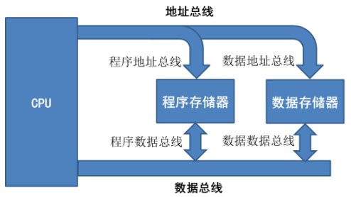
3．改进型哈佛结构
使用两个不同的存储器：程序存储器和数据存储器。但它把两个存储器的地址总线合并，数据总线也进行了合并。
目前许多现代计算机中高速缓存(Cache)采用哈佛结构,而主存储器采用冯·诺依曼结构。因此实际上内部来看已经类似改进型哈佛结构的了。

Slide 15
3．计算机的工作过程示意
计算机工作的过程即一条一条执行指令的过程。
机器指令格式:
操作码
地址码
执行对象（具体数、存放位置）
机器执行什么操作
例如：
ADD
AX，BX

Slide 16
执行指令的基本过程：
取指令
分析及取数
执 行
程序运行的基本过程：
取指令
分析及取数
执 行

Slide 17
以单总线结构的模型机为例：
CPU
运算器
控制器
存储器
输入输
出部件

Slide 18
IR
ALU
PC
I/O接口
R0
……
R1
……
……
CPU
MM
I/O设备
以取指令过程为例，其具体操作包含以下内容：
(1) 控制器以PC中的二进制编码为内存地址，通过系统总线（的地址线）向主存(MM)发送地址信息，并且通过系统总线（的控制线）向MM发“读内存”命令；

Slide 19
IR
ALU
PC
I/O接口
R0
……
R1
……
……
CPU
MM
I/O设备
以取指令过程为例，其具体操作包含以下内容：
(2) MM接到地址信息和“读内存”命令后，把内存相应单元中的二进制编码（即指令）读到内存的数据缓冲寄存器（MDR）中；同时，PC内容递增，为取下一条指令作准备；

Slide 20
IR
ALU
PC
I/O接口
R0
……
R1
……
……
CPU
MM
I/O设备
以取指令过程为例，其具体操作包含以下内容：
(3) MM把MDR中的指令通过系统总线(的数据线)传到CPU的指令寄存器(IR)中，为下一步指令译码作准备。
注：上述每项内容可能不止对应一步操作。

Slide 21
4．数字计算机的特点
能在程序控制下自动连续地工作
运算速度快
运算精度高
信息存储能力强
通用性好

Slide 22
1.1.3 影响程序性能的主要因素
影响一个程序性能的主要因素有：
算法的有效性
软件系统（编程语言、编译程序和体系结构）
影响着每行代码对应机器指令的数量
执行机器指令的有效性
涉及处理器、存储系统和I/O系统

Slide 23
§1.2 计算机系统的层次结构
1.2.1 层次结构模型
简化的硬件和软件层次图：
软件和硬件描述的共同点：
越深入，展示的信息就越多。
隐藏底层细节，可简化高层模型
应用软件
系统软件
硬件
-- 使用“分层”或“抽象”的方法，是设计复杂计算机系统的主要技术（使用抽象简化设计）。
最重要的抽象之一是硬件和底层软件之间的接口，被称为指令系统。

Slide 24
§1.2 计算机系统的层次结构
1.2.1 层次结构模型
虚拟机器 M5
用编译程序翻译
成汇编语言程序
高级语言级
汇编语言级
用汇编程序翻译
成机器语言程序
虚拟机器 M4
软件
用机器语言解释
操作系统命令
操作系统级
虚拟机器 M3
机器语言级
传统机器 M2
用微指令解释
机器指令
硬件
微程序级
微程序机器 M1
由硬件直接执行
微指令

Slide 25
§1.2 计算机系统的层次结构
1.2.1 层次结构模型
虚拟机器 M5
用编译程序翻译
成汇编语言程序
虚拟机器
(只对该层的观察者存在)
用汇编程序翻译
成机器语言程序
虚拟机器 M4
软硬件
界面
虚拟机器 M3
用机器语言解释
操作系统命令
传统机器 M2
用微指令解释
机器指令
实际机器
微程序机器 M1
由硬件直接执行
微指令

Slide 26
§1.2 计算机系统的层次结构
1.2.1 层次结构模型
虚拟机器 M5
用编译程序翻译
成汇编语言程序
虚拟机器
(只对该层的观察者存在)
用汇编程序翻译
成机器语言程序
虚拟机器 M4
软硬件
界面
虚拟机器 M3
用机器语言解释
操作系统命令
虚拟机器：把某个层次以下的软硬件作为一个整体，看成是一台独立的使用自己“特有机器语言”的机器。
虚拟机器只对该级的观察者存在，该观察者只需通过该级的语言来了解和使用计算机，而不必关心其下级是如何工作的。
传统机器 M2
用微指令解释
机器指令
实际机器
微程序机器 M1
由硬件直接执行
微指令

Slide 27
§1.2 计算机系统的层次结构
1.2.2 硬、软件界面与逻辑上的等价
硬件一般只完成最基本的功能，而复杂的功能则通过软件实现。
硬件与软件之间的界面(如功能分配关系)常随技术发展而变化。有许多功能既可直接由硬件实现，也可在硬件支持下靠软件实现，对用户来说在功能上是等价的。我们称之为软、硬件在功能上的逻辑等价。
从设计者角度看，指令系统是硬件与软件之间的界面。硬件的基本任务是识别与执行指令代码，而程序最终都要转换成指令序列才能执行。

Slide 28
1.2.3 系列机和软件兼容
系列机：一个厂家生产的，具有相同的系统结构，但具有不同组成和实现的一系列不同型号的机器。
系列机的软件兼容分为：
向上兼容
向下兼容
向前兼容
向后兼容

Slide 29
1.2.4 系列机和软件兼容
向上(下)兼容指的是按某档次机器编制的程序，不加修改就能运行在比它更高(低)档的机器上；
向后(前)兼容是指按某个时期投入市场的某种型号机器编制的程序，不加修改就能运行在它之后(前)投入市场的机器上。
对系列机软件必须保证向后兼容,力争做到向上兼容。但对向下和向前兼容可以不作要求。

Slide 30
§1.3 计算机硬件系统的组织
1.3.1 计算机总线
计算机的操作基本上可归结为信息传送。所以，硬件逻辑结构的关键在于如何实现数据信息的传送，即数据通路结构。
总线——能为系统中多个部件分时共享的一组信息传输线及相关逻辑。
总线的主要特征：分时、共享。
分时：某一时刻总线只允许有一个部件向总线发送数据，但允许同一时刻有多个部件接收来自总线的信息。

Slide 31
§1.3 计算机硬件系统的组织
1.3.1 计算机总线
现代计算机中广泛使用三态门连接总线。
所谓三态门，是具有三种逻辑输出状态的门电路，这三种状态是：逻辑“0”、逻辑“1”和浮空状态（高阻态）。
总线
三态门
EN
EN
G1
G2
寄存器A
寄存器B

Slide 32
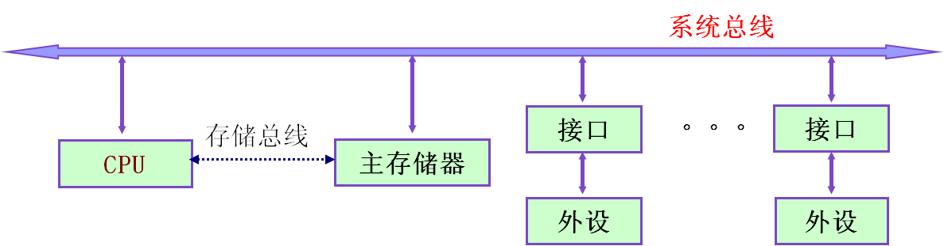
§1.3 计算机硬件系统的组织
1.3.2 以总线为基础的典型系统结构（早期）
系统总线可以细分为：
地址总线：用于传输地址信息；
数据总线：双向的多根信号线，用于传输数据信息；
控制总线：传输控制信息，包括CPU送出的控制命令
和主存（或外设）返回CPU的反馈信号。

Slide 33
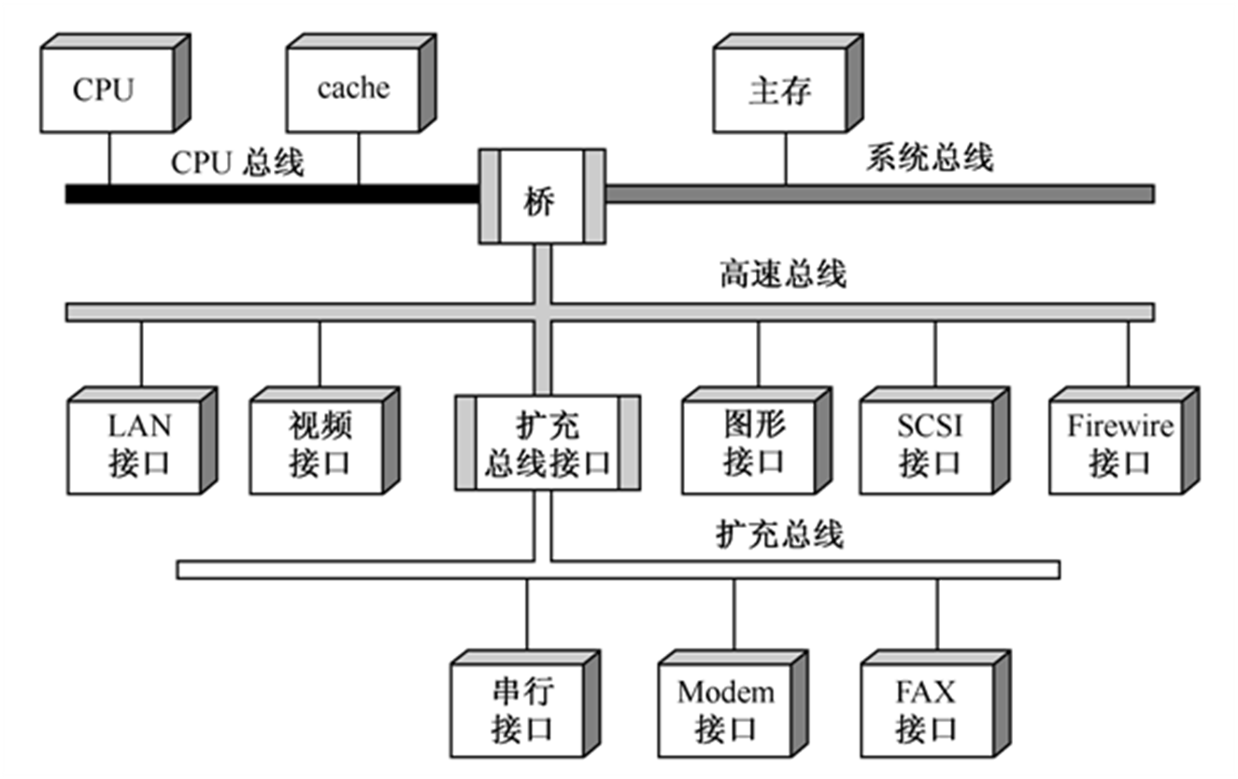
§1.3 计算机硬件系统的组织
1.3.3. 现代流行的多级总线结构

Slide 34
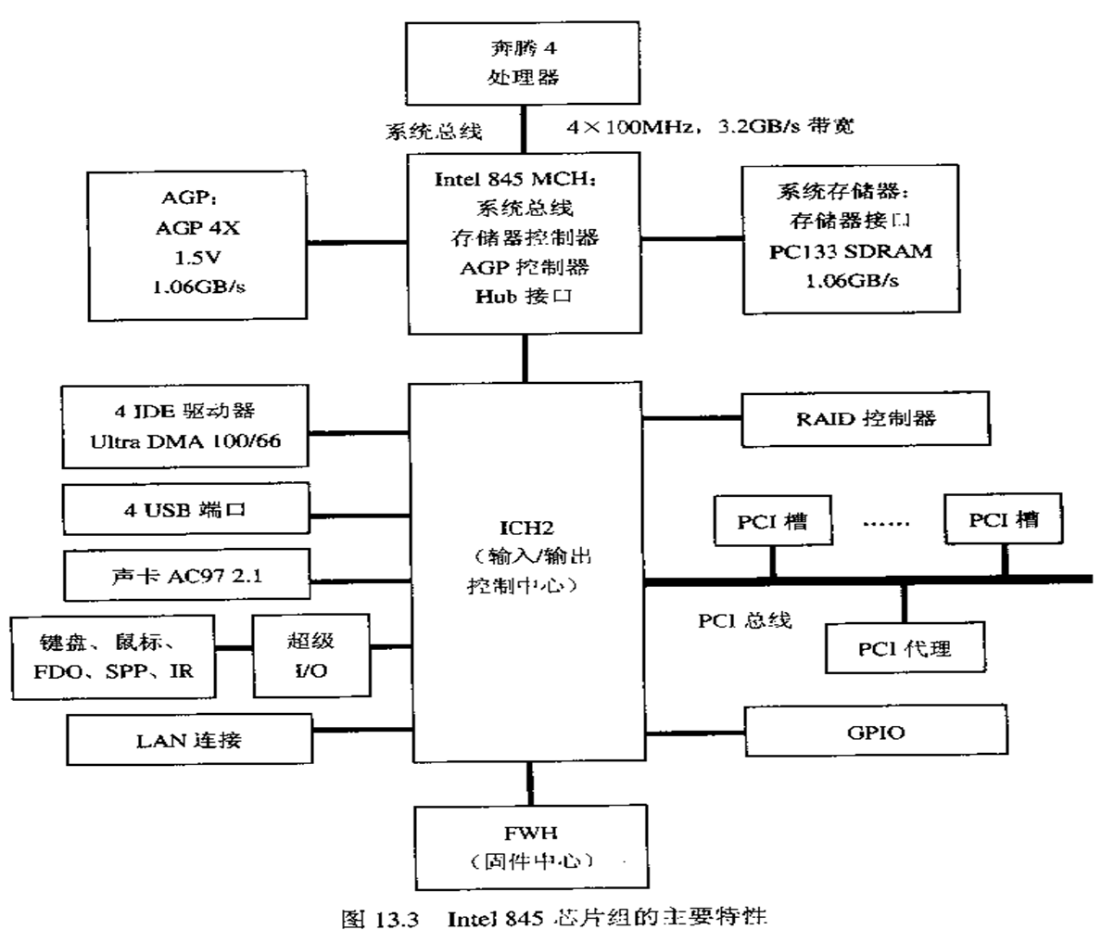
例：奔腾4和Intel845芯片组的结构框图

Slide 35
1.3.4.以通道为基础的结构（大、中型机的典型结构）
在系统连接上分为四级：主机、通道、设备控制器、外部设备。
第一级
第二级
第三级
第四级
设备
控制器
主机
…
CPU
通道
…
外设
外设
设备
控制器
外设
…
外设
…
设备
控制器
外设
…
外设
主存
通道
…
设备
控制器
…
外设
外设
通道是承担I/O操作管理的主要部件，能使CPU的数据处理和与外部设备交换信息这两项操作同时进行。

Slide 36
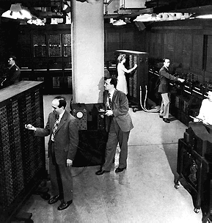

§1.4 计算机的发展
1. 第一台电子计算机ENIAC （1946年）
(Electronic Numeirical Integrator And Calculator)
5000次加法/秒
体重28吨
占地170m²
18800只电子管
1500个继电器
功率150KW

Slide 37
§1.4 计算机的发展
1. 第一台电子计算机ENIAC （1946年）
(Electronic Numeirical Integrator And Calculator)
电子计算机诞生的基础：
1) 电子管的出现；
2) 战争的需要
计算机发展的主要动力：
1) 微电子技术的发展;
2) 应用

Slide 38
§1.4 计算机的发展
2. 计算机发展的几个阶段
1946—1959 电子管,软件处于初级阶段,使用机器/汇编语言；(IAS)
1959—1964 晶体管, 软件开始使用高级语言；(IBM7094,CDC1604)
1964—1975 SSI，MSI，出现操作系统、MIS, 微型机、系列机
1975—1990 LSI,VLSI，出现DBMS、网络，软件产业迅速发展。微机分支
1990— ULSI/ ELSI（甚大/极大规模集成电路），超标量技术
3. 微型计算机发展的五个阶段
1971—1972 4位和8位微处理器，2000器件/片。
1973—1977 8位微处理器，10000器件/片，微机外设得到发展。
1978—1980 16位微处理器，30000器件/片，功能相当于过去小型机。
1981—1995 32位微处理器，50万器件/片，相当于过去大中型机。
1996— 32-64位微处理器，100万器件以上/片，具有音频、视频处理能力。

Slide 39
§1.4 计算机的发展
4．当代超级计算机
世界超算500强排行榜（2023.2）
（ http://www.top500.org）
(1) Frontier 美国 ORNL
(2) Supercomputer Fugaku 日本 富士通
(3) LUMI EuroHPC（欧洲高性能计算联合企业）
（4）Leonardo EuroHPC Atos
(5) Summit 美国 IBM
(6) Sierra 美国 IBM
(7) Sunway TaihuLight(神威·太湖之光) 中国
超算的主要难题：编程、功耗。

Slide 40
§1.4 计算机的发展
4．当代超级计算机
【去年】世界超算500强排行榜（2022.2.3）
（ http://www.top500.org）
(1) Supercomputer Fugaku 日本 富士通
(2) Summit 美国 IBM
(3) Sierra 美国 IBM
(4) Sunway TaihuLight(神威·太湖之光) 中国
(5) Perlmutter 美国 HPE
(6) Selene 美国 Nvidia
……
超算的主要难题：编程、功耗。

Slide 41
§1.4 计算机的发展
4．当代超级计算机
美国 Frontier
当前系统内核个数： 8,730,112个
峰值速度：1,102 PFlop/s 每秒百亿亿级别
能效等级：52.23gigaflops/watt

Slide 42
§1.4 计算机的发展
4．当代超级计算机
神威·太湖之光: -- 国产化！ 2016年夺冠
处理器个数：10,649,600
峰值速度：12.54 亿亿次/秒
持续速度：9.3 亿亿次/秒
（开机1分钟 = 72亿人算32年）
功耗：15.37兆瓦
操作系统：Sunway RaiseOS 2.0.5
运行于：无锡超级计算中心
为高分辨率地球系统数值模拟、流体力学等研究提供服务。

Slide 43
§1.4 计算机的发展
5．后PC时代的几个特征
计算资源多样化，I/O设备无处不在，数据中心与PC等共存
软件和硬件协同设计(硬件、OS和编译器之间的关联更加密切)
对应用程序员的要求更高
编写高效程序必须了解计算机底层结构
必须掌握并行程序设计技术和工具
应用问题更复杂，领域更广
生物、医药、地质、天文等领域的高性能计算
Google、百度等互联网应用领域海量数据处理
物联网（移动设备、信息家电等）嵌入式开发
银行、保险、证券等大型数据库系统开发和维护
游戏、多媒体等实时处理软件开发

Slide 44
§1.4 计算机的发展
6．计算机应用的分类
桌面计算机
典型代表是个人计算机；
强调对单个用户提供良好的性能、价格低廉。
服务器
过去被称为大型机、小型机或超级计算机；
面向大型用户，可执行单个复杂应用或大量简单作业；
设计通常强调可靠性。
嵌入式计算机
设计目标是运行单一应用程序或者一组相关的应用；
通常和硬件集成在一起一并交付用户。

Slide 45
§1.5 计算机的主要性能指标
1.机器字长
参与运算的数的基本位数。
与CPU中的加法器、寄存器的位数有关。
--不同计算机的字长可能不同！
注：不同的厂家对“字”的定义不一样.
intel架构：把16bit定义成一个字
（出于对早期16位CPU兼容的考虑）；
苹果：则把32bit叫做字,16bit叫半字。

Slide 46
§1.5 计算机的主要性能指标
2.运算速度（有多种表示法）
(1)主频
(2)吉普森法 按指令出现的频度加权平均
(3) MIPS 每秒执行百万条指令
TFlop/s
(4) CPI 执行一条指令所需时钟周期数
(5) FLOPS 每秒浮点运算次数
EFLOPS 每秒一百京（=10¹⁸）次浮点运算

Slide 47
§1.5 计算机的主要性能指标
3.存储容量
存放二进制信息的总位数
存储单元数×存储字长
如 512K×32位
主存容量
1K = 2¹⁰
字节数
如 2MB = 2×2²⁰字节 （1Byte = 8bit)
2GB = 2×2³⁰字节
辅存容量
字节数
如 512GB
习惯上，硬盘1MB为10⁶字节
国外教材近年来用GiB、MiB、KiB表示1024倍数的关系。

Slide 48
§1.5 计算机的主要性能指标
4.数据通路宽度
数据总线一次所能并行传送信息的位数。

Slide 49
本章要点：
1．计算机系统的概念:
硬件和软件的综合体，软硬件的逻辑等价
2. 层次结构及虚拟机器概念
3. 计算机硬件的典型组成结构
4．诺依曼体制的要点及存储程序控制的含义
5．计算机的主要性能指标
思考题：P14 1--6

Slide 50
思考：
计算机擅长和不擅长做什么？怎样来联合发挥人和计算机的长处？

Slide 51
1. 发明的第一台电子数字计算机是 。
A. ENIAC B. EDVAC C. EDSAC D. UNIVAC
2. 世界上第一台电子数字计算机研制成功的时间是 。
A. 1946年 B. 1947年 C. 1951年 D. 1952年
3. 多媒体计算机是指 。
A. 具有多种外部设备的计算机
B. 能与多种电器连接的计算机
C. 能处理多种媒体信息的计算机
D. 借助多种媒体操作的计算机
4. 电子数字计算机工作最重要的特征是 。
A. 高速度 B. 高精度
C. 存储程序自动控制 D. 记忆力强

Slide 52
5. 通常所说的主机是指 。
A. CPU B. CPU和内存
C. CPU、内存和外存 D. CPU、内存和硬盘
6. CPU处理的数据基本单位为一个字长，一个字长的二进制位数为 。
A. 8 B. 16 C. 32 D. 与CPU芯片的型号有关
7. bit的意义是 。
A. 字 B. 字节 C. 字长 D. 二进制位
8. 1MB = 。 （按MiB来做）
A. 1000字节 B. 1024字节 C. 1000*1000字节 D. 1024*1024字节
9. 一个字节的二进制位数为 。
A. 8 B. 16 C. 32 D. 与CPU芯片的型号有关

Slide 53
10. 一个完整的计算机系统包括 。
A. 运算器、存储器、控制器 B. 外部设备和主机
C. 主机和实用程序 D. 配套的硬件设备和软件系统
11. 中央处理机（CPU）包括 。
A. 运算器 B. 控制器
C. 控制器和运算器 D.运算器和存储器
12. CPU中控制器的功能是 。
A. 进行逻辑运算 B. 进行算术运算
C. 分析指令并发出相应的控制信号 D. 只控制CPU工作
13. 计算机能直接识别的语言是 。
A. 汇编语言 B. 自然语言
C. 机器语言 D. 高级语言

Slide 54
14. 微型计算机中运算器的主要功能是 。
A. 控制计算机的运行 B. 算术运算和逻辑运算
C. 分析指令并执行 D. 负责存取存储器中的数据
15. 计算机的软件系统包括 。
A. 程序与数据 B. 系统软件与应用软件
C. 操作系统与语言处理程序 D. 程序、数据与文档
16．计算机的存储器系统包括 。
A. RAM B. ROM
C. 主存储器 D. Cache、主存储器和辅助存储器
17. 微型计算机的发展以 技术为标志。
A. 操作系统 B. 微处理器 C. 磁盘 D. 软件
18. 电子计算机技术在约六十年中虽有很大的进步，但至今其运行仍遵循着一位科学家提出的基本原理。这位科学家是 。
A. 牛顿 B. 爱因斯坦 C. 爱迪生 D. 冯·诺依曼

Slide 55
1．计算机系统由 系统和 系统构成。
2．现在主要采用 结构作为微/小型计算机硬件之间的连接方式
3．三态门电路比普通门电路多一种 状态。
4．计算机系统的层次结构中，位于硬件之外的所有层次统称为 。

Slide 56
1．存储程序的基本含义是将编好的程序和原始数据事先存入主存中。
2．利用大规模集成电路技术把计算机的运算部件和控制部件做在一块集成电路芯片上，这样的一块芯片叫做单片机。
3．计算机“运算速度”指标的含义是指每秒钟能执行多少条操作系统的命令。

Slide 57
课堂同步练习解答：
一、选择题
AACCB DDDCD CCCBB DBD
二、填空题
1．硬件，软件
2．总线
3．浮空（或高阻）
4．虚拟机器
三、判断题
1．对。
2．错。这样的芯片应称为为CPU。
3．错。指每秒执行多少条指令或每秒执行多少次浮点运算。

